Slide 1
Investigación científica: apuntes
Hans Le Roy
Odisee Bruselas
hlrnet.com/sites/bet

Slide 2
Fundamentos epistemológicos

Slide 3
Ciencia
Definición
  Estudiar algo
    Objeto material (cuerpo humano)
    Objeto formal: perspectiva (disfuncionamiento)
  Método: detectar causalidad
Paradigma científico
  Conjunto de métodos, perspectivas, modelos, estrategias para construir y juntar conocimientos

Slide 4

Ver > saber > decir > saber hacer

Slide 5
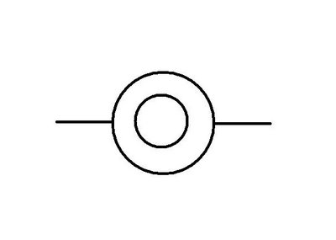

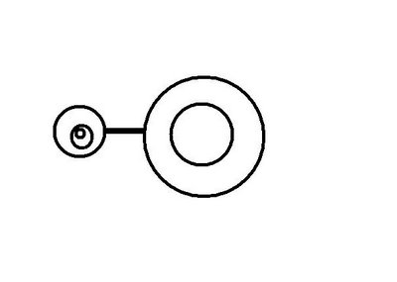
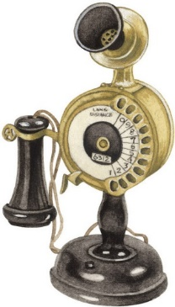
Contexto y perspectiva

Slide 6
Filtros en el conocimiento y la acción
Percepción
  Gafas
Lingüísticos
  Sapir-Whorf
  Importancia de la terminología
Contexto social
  Uniforme

Slide 7
Afirmaciones científicas y otras que no lo son
La tierra gira alrededor del sol
El átomo se compone de un núcleo alrededor del cual gravitan electronos
1+1 = 2
El agua hierve a 100 grados centígrados

Slide 8
Lo que uno ‘sabe’ no siempre es verdadero
Prácticamente Todo El Mundo Piensan Que Estas Cosas Son Verdad… Pero Estamos Muy, Muy Equivocados - http://viraltotal.com/cosas-que-creias-que-eran-verdad/ - http://whatculture.com/offbeat/35-false-facts-wrongly-believe-1.php/1
La Gran Muralla China se ve desde el espacio
El pescado del sushi se corta vivo
Quebrarse los dedos provoca artritis
Cabello y uñas siguen creciendo después de morir
La vitamina C es útil para luchar contra el resfriado común
La memoria del pez dorado común es sólo de unos segundos
El Monte Everest es la montaña más alta del mundo
Los aviones vacían los depósitos de sus inodoros en pleno vuelo
Los pingüinos forman una pareja para toda la vida
Sólo usamos el 10% de nuestros cerebros
Los murciélagos son ciegos
Los toros odian el color rojo
Después de comer hay que esperar una hora antes de bañarse.

Slide 9
Evidence Based Practice
Estudio clínico
  Pacientes divididos en dos grupos
  Un grupo con tratamiento, otro con placebo o sin tratamiento
  ¿Diferencia estadísticamente significative?
Evidence Based Practice
Publicado después de control por pares
Referencia bibliográfica

Slide 10
Buscar >< investigar
Buscar
  En un diccionario o una enciclopedia
  Conocimiento ya existente (cosas que yo no sé, ya no sé, no sé aún)
Investigar
  Como TO, como enfermero, como médico
  Construir conocimiento

Slide 11
Buscar >< investigar
Buscar
  ¿Qué es? ¿Qué no es?
Investigar
  ¿Con qué frecuencia ocurre + en qué contexto?
  ¿Causas y consecuencias posibles?
  Comparar dos o más problemas / herramientas / descripciones
  Rol: ¿qué puedo hacer? ¿cómo evitar / fomentar? ¿qué construir?

Slide 12
PICO
P- Definición del problema o paciente (del modo mas exacto posible). Por ejemplo: pacientes con oxigenoterapia, ulcera por presión, cuidador principal…
I- Intervención que queremos analizar (también definida del modo mas exacto posible). Nos referimos a intervenciones, tratamientos, causas etc. Por ejemplo: utilización del incentivador respiratorio, uso de colchón antiescaras, sesiones de educación para la salud…
[taxonomía NIC en enfermería]
C- Intervención de comparación (si procede): A veces compararemos intervenciones en busca de la mejor, otras veces compararemos el hecho de intervenir con el hecho de no intervenir. Y a veces, esta parte puede no ser pertinente.
O- Outcomes=Resultados
http://ebevidencia.com/archivos/163

Slide 13
Ciencia ‘inútil’
Hay que poder verificar lo que se afirma
Premios Ig Nobel
  2011: la urgencia de orinar mejora la toma de decisiones
  2013: escuchar ópera aumenta la esperanza de vida de ratones transplantados del corazón
  2015: descocer un huevo

Slide 14
Elementos de ciencia
Elementos, estructuras, relaciones dentro de sus contextos
Términos sin ambigüedad
Causalidad
EBP pero también practice-based evidence
  Debe tratarse de algo
  El conocimiento debe tratarse de algo

Slide 15
Aspecto epistemológicos
¿La ‘realidad objetiva' ? Es necesario un humano / un experto para ver y decidir
LO QUE es
CÓMO hacerlo / interpretar / reproducir
POR QUÉ intentarlo / hacerlo así / funciona así

Slide 16
Puntos de atención
Buscar si hace falta
En los lugares adecuados
Haciendo referencias
Mediante el sistema en uso
Gestionar los datos (bibliográficos, numéricos) de manera adecuada

